Slide 1
Digital Image Processing
Text to Image
Aluno: Anderson Rafhael de Gusmão Barbosa
Matrícula: 18113000

Slide 2
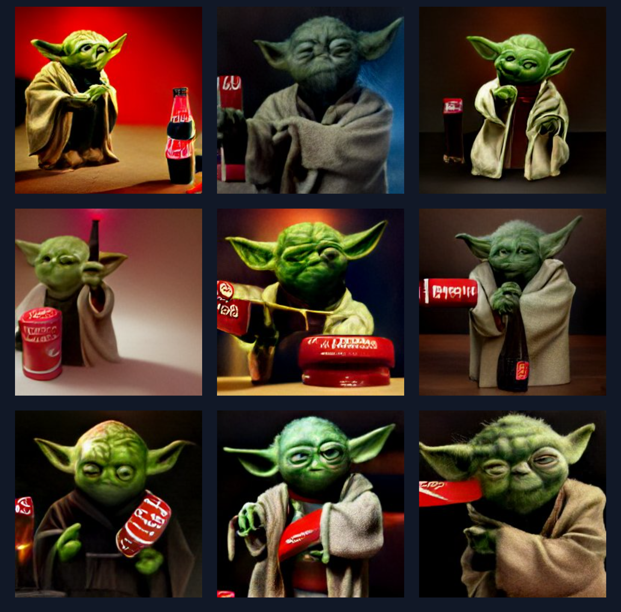
Yoda segurando um sabre de luz e bebendo coca cola

Slide 3
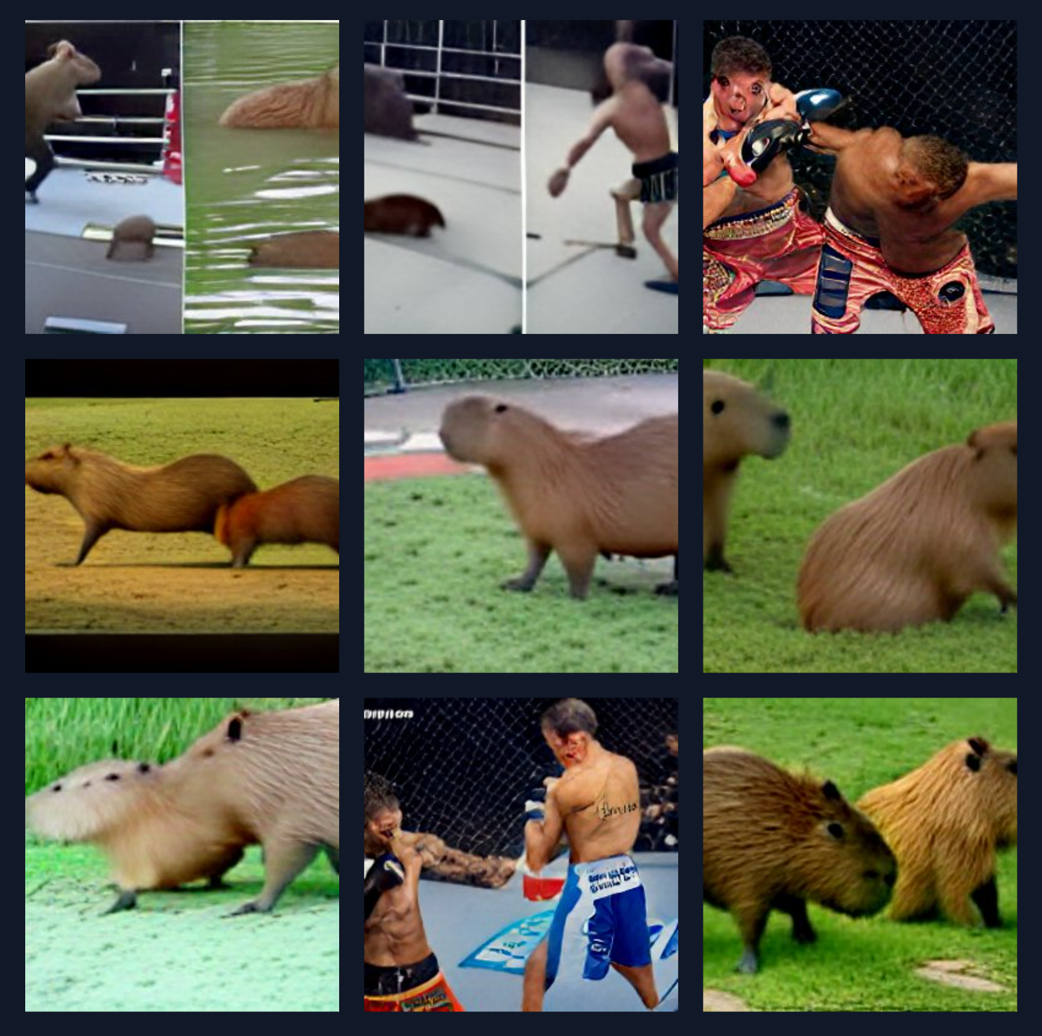
Whinderson Nunes lutando boxe com uma capivara

Slide 4
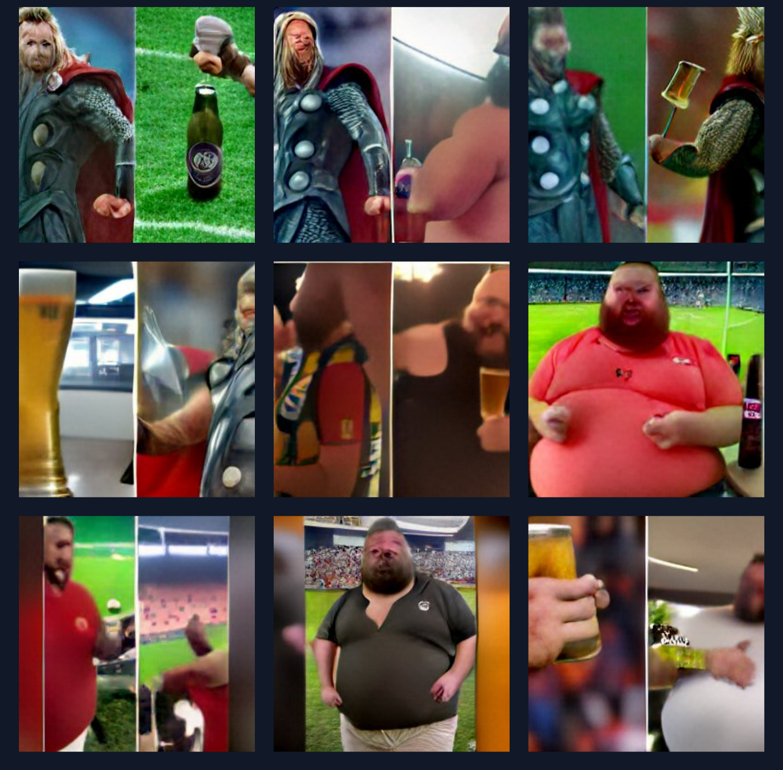
Thor gordo com um copo de cerveja na mão jogando sinuca com a liga da justiça

Slide 5
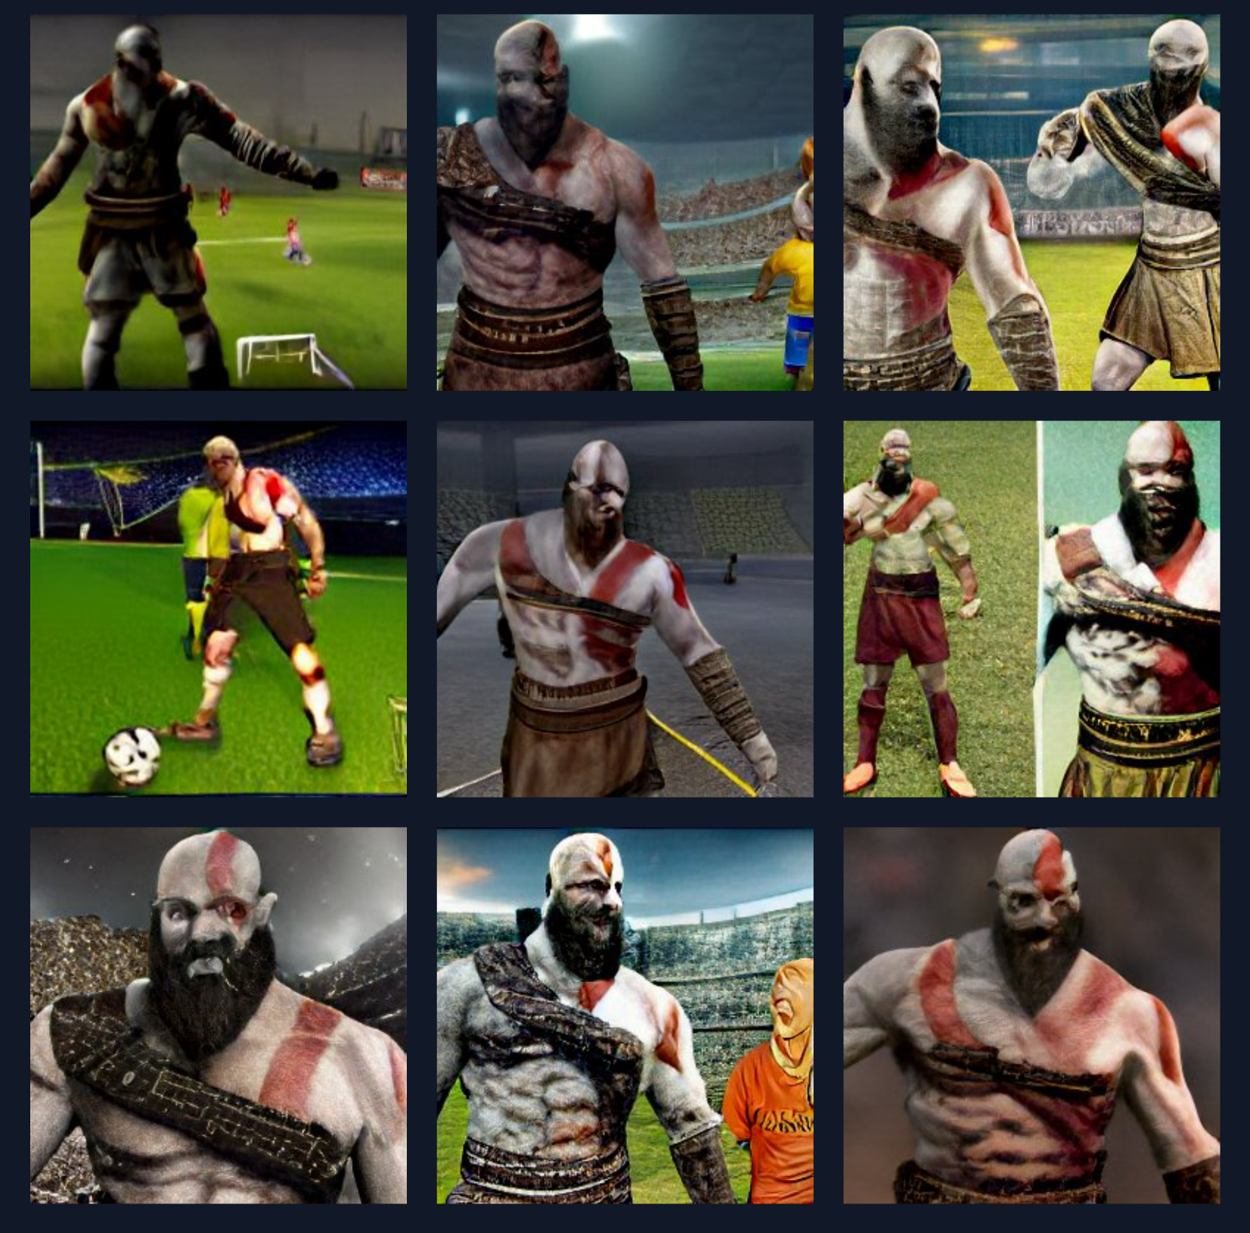
Kratos jogando futebol com Neymar

Slide 6
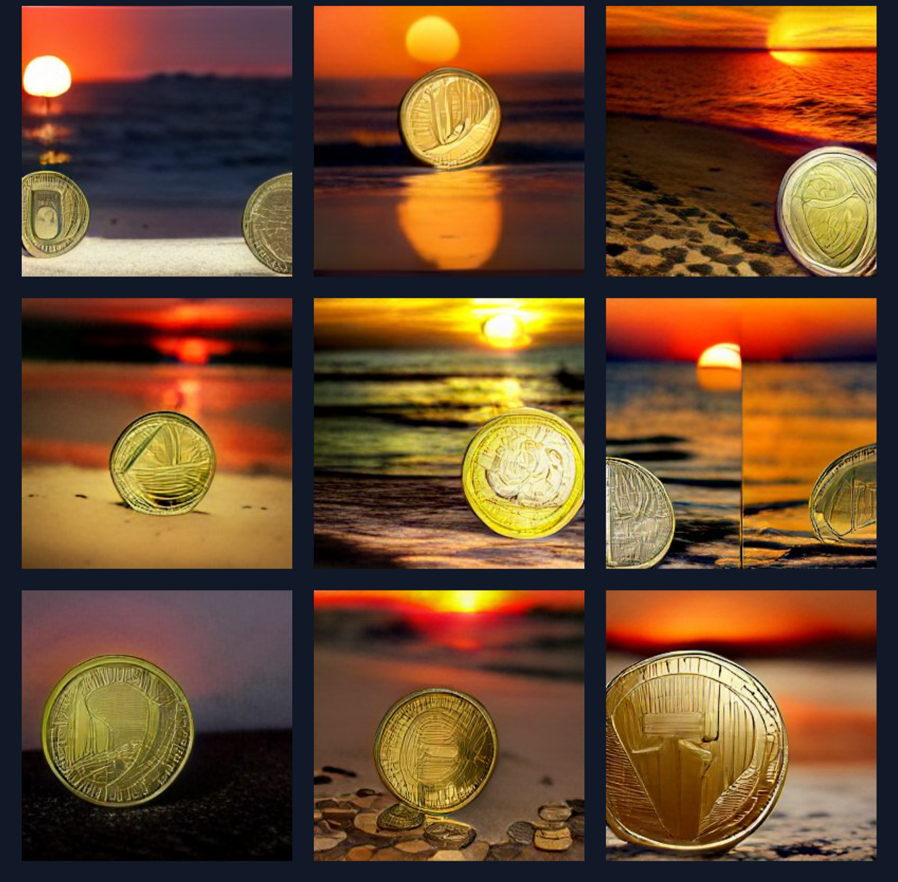
Moeda de um real assistindo ao pôr do sol

Slide 7
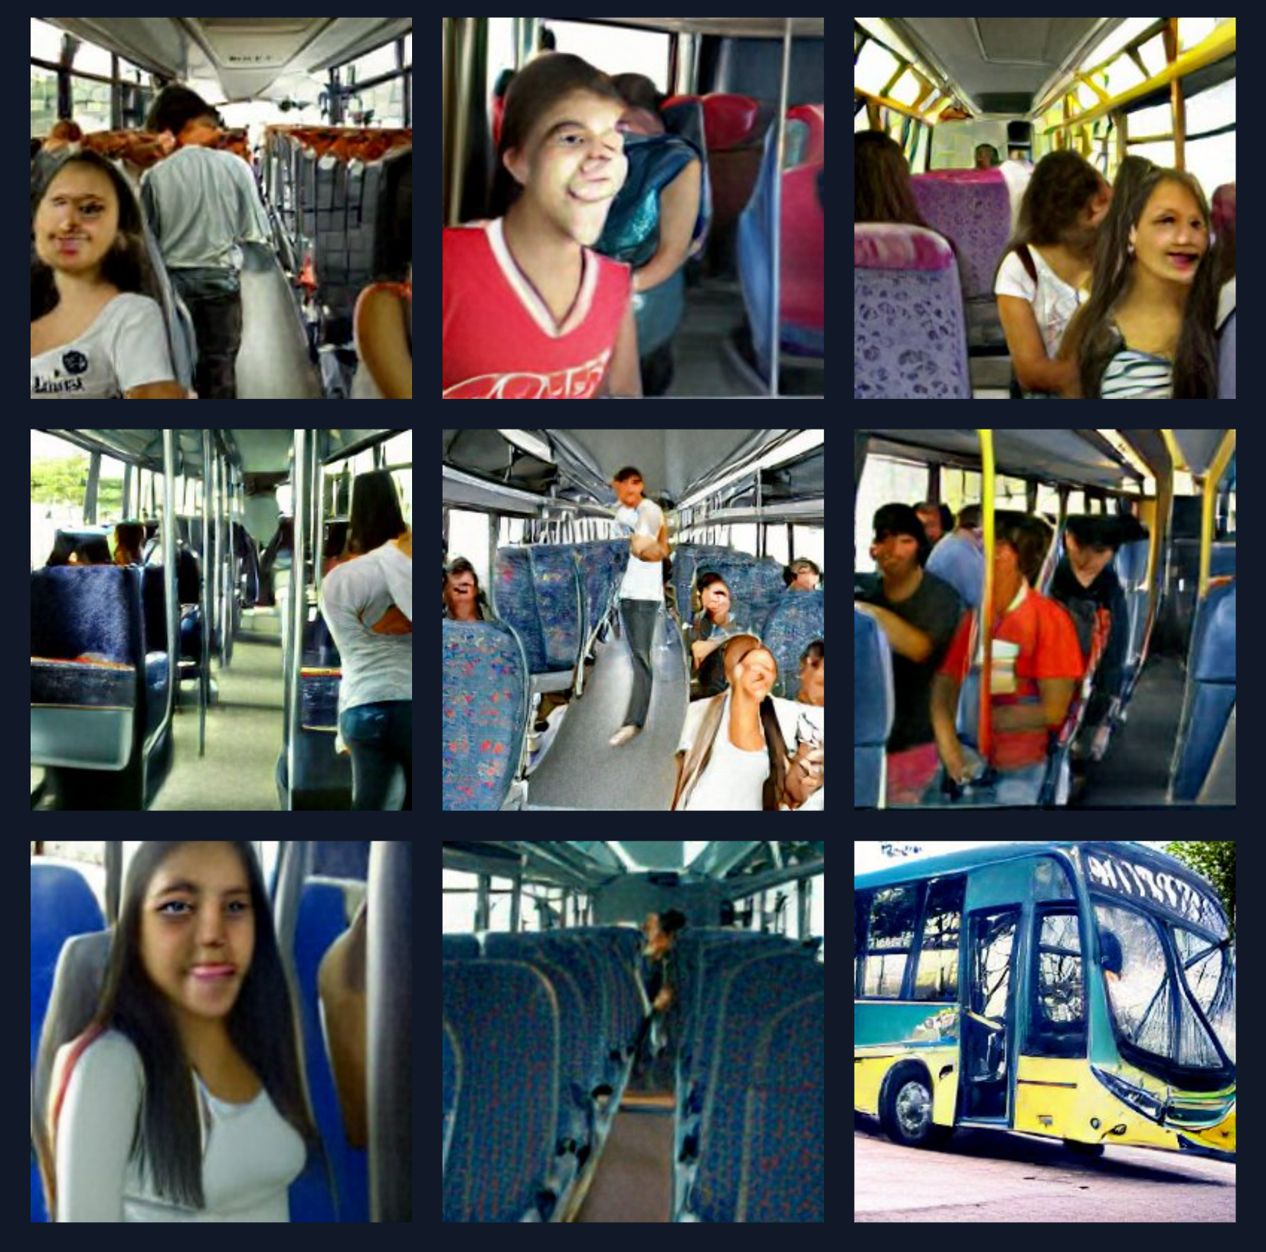
Estudante da ufal esperando o ônibus

Slide 8
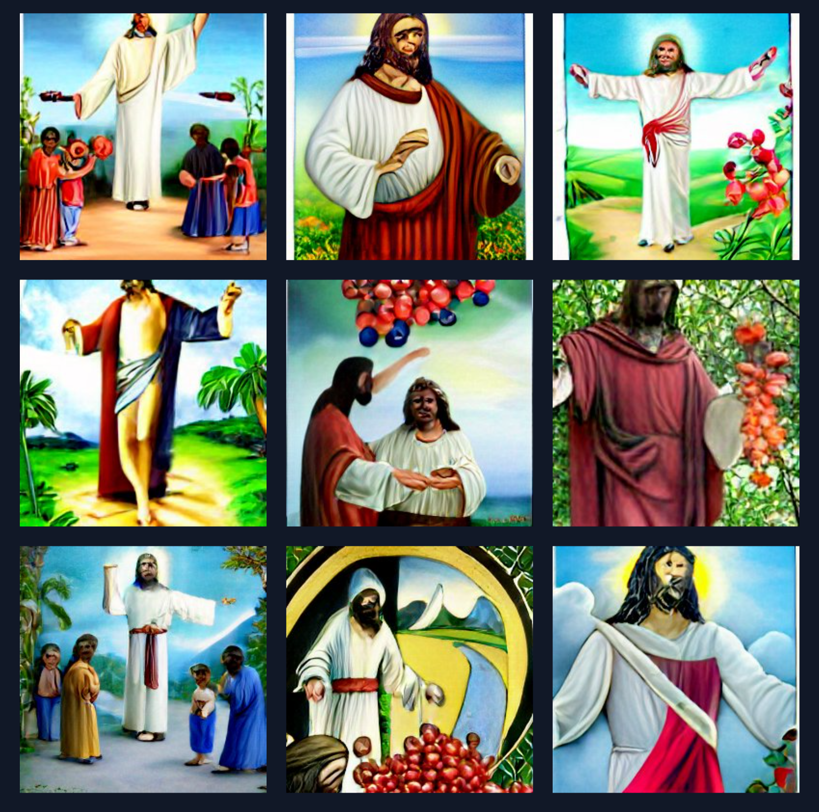
Dollynho segurando um Guaraná Jesus

Slide 9
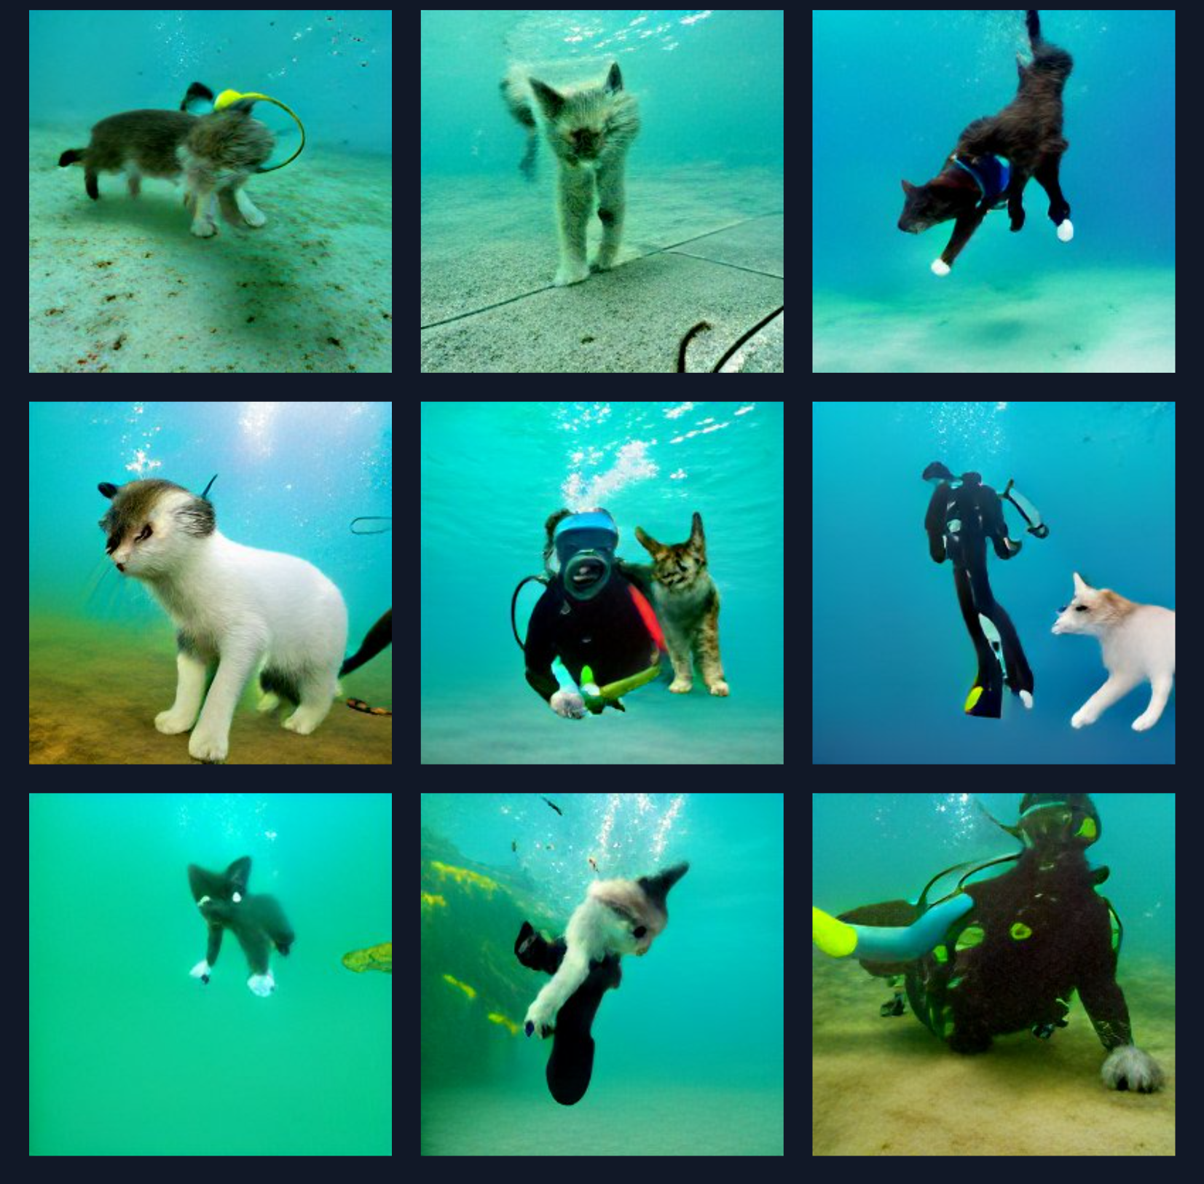
A little cat doing scuba diving

Slide 10
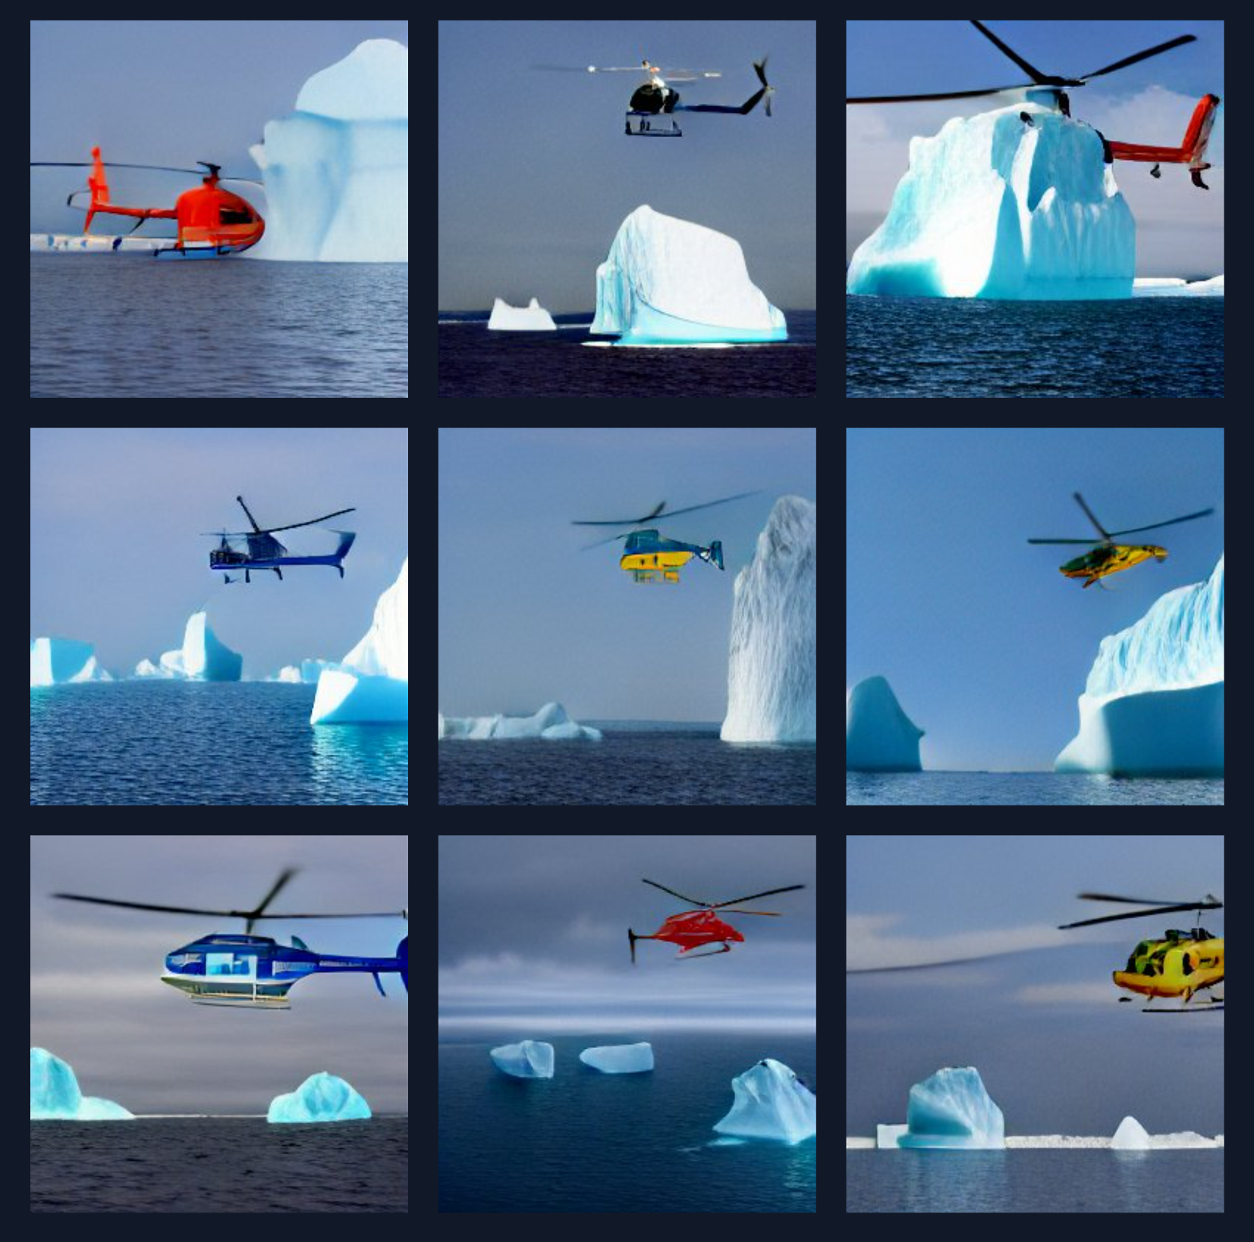
Helicóptero batendo num iceberg

Slide 11
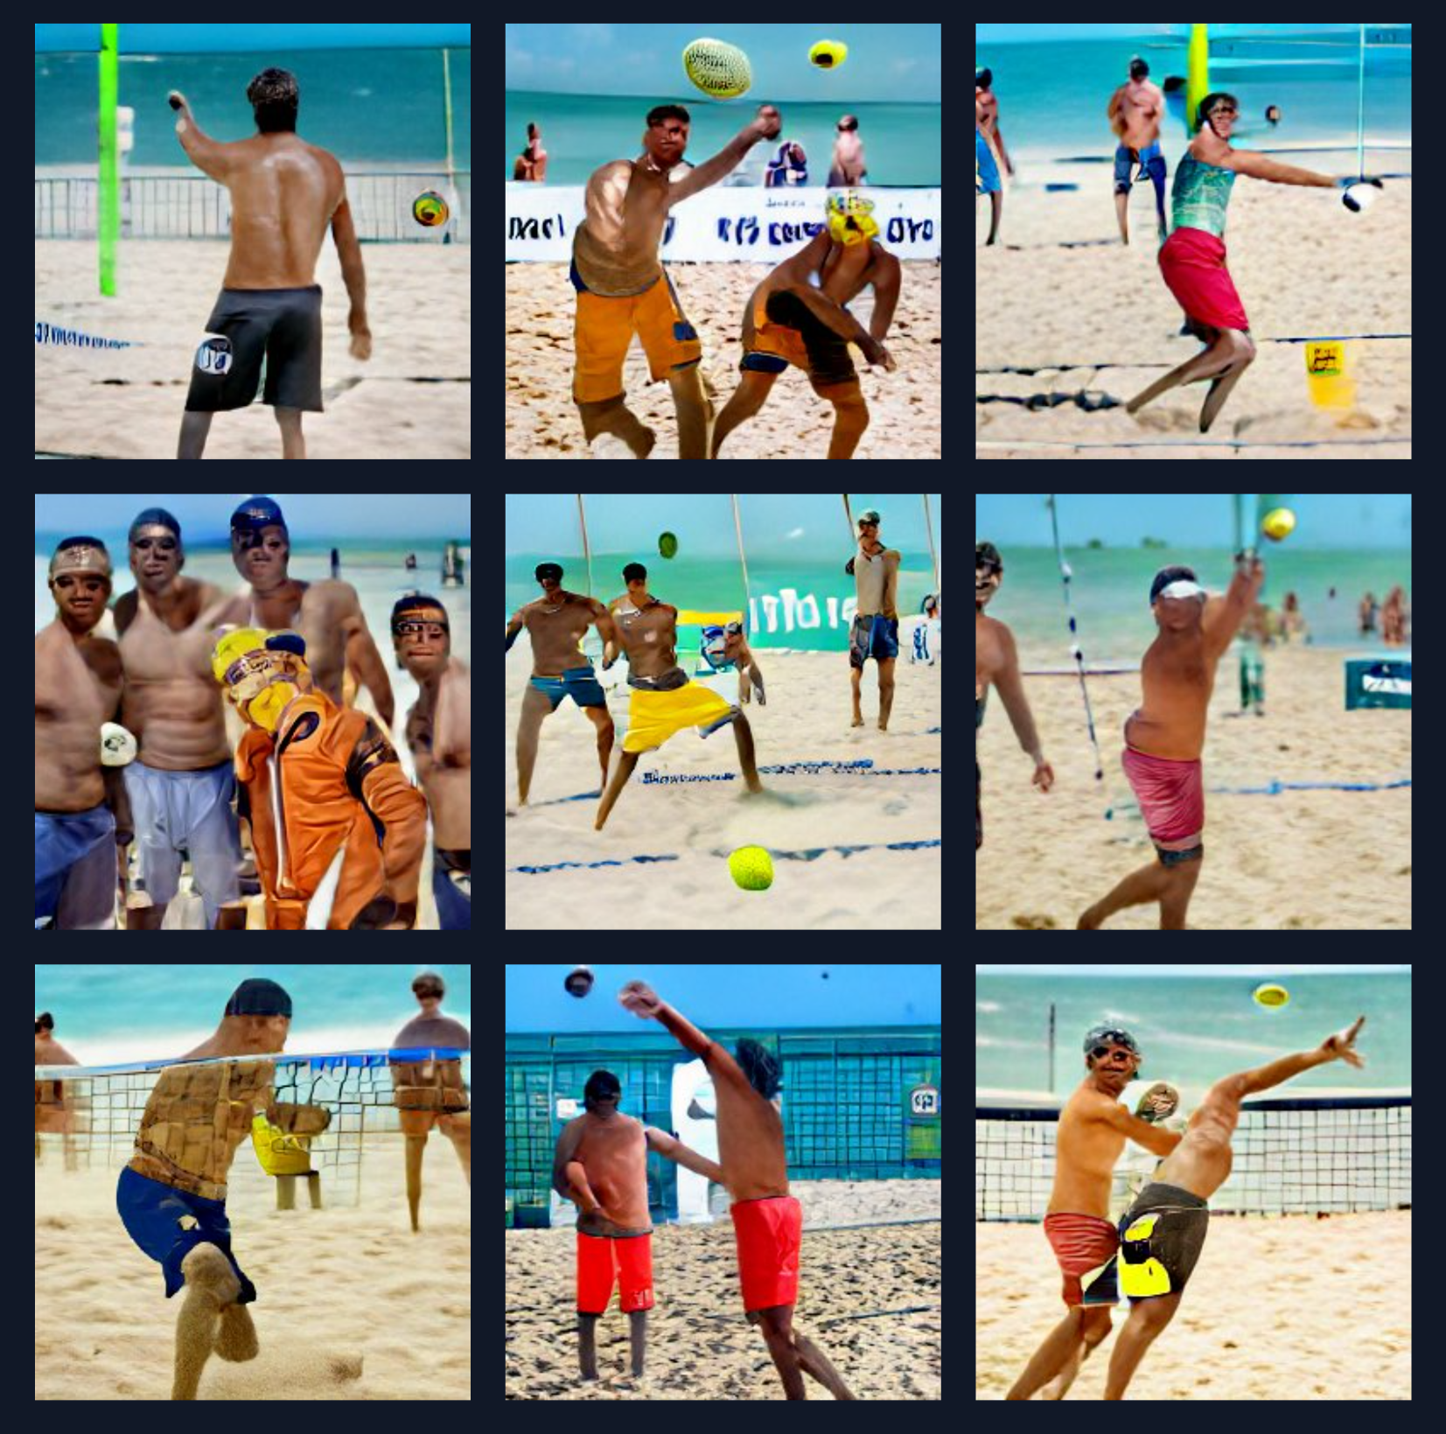
Naruto tomando água de coco na praia de Maceió se bronzeando assistindo uma partida de beach tennis na beira da praia enquanto escuta música na JBL

